Slide 1
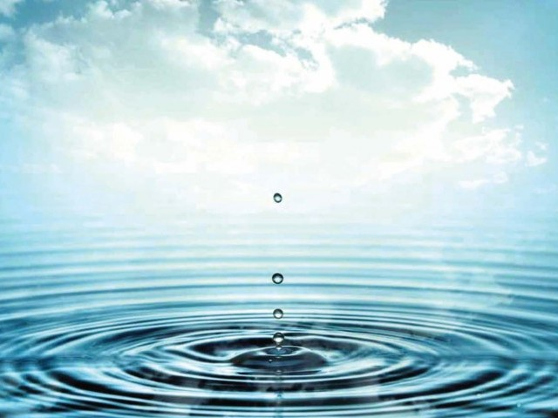
«Волшебница вода»

Slide 2
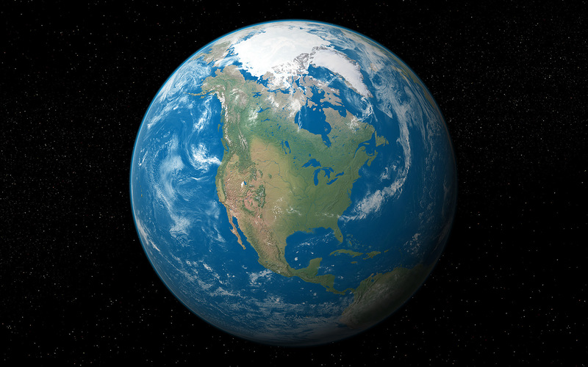
ПЛАНЕТА ЗЕМЛЯ

Slide 3
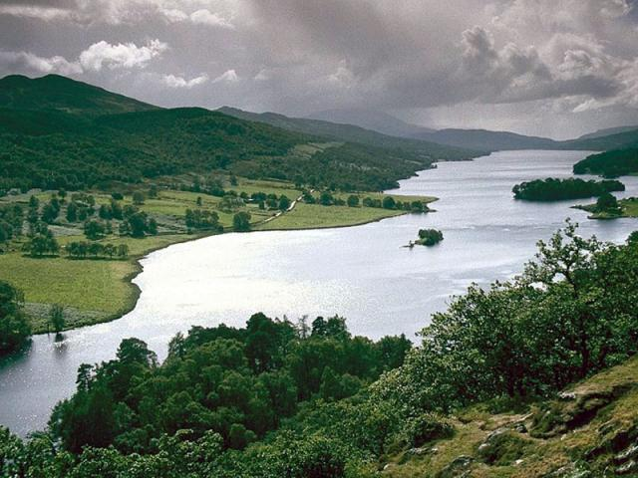
РЕКА

Slide 4
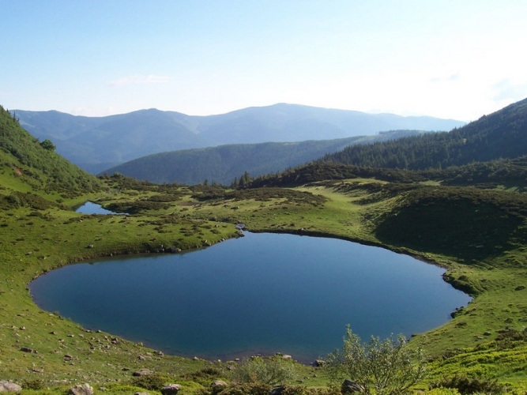
Озеро

Slide 5
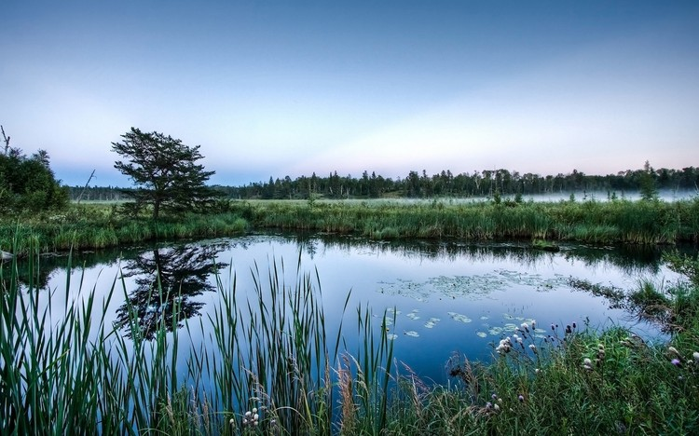
БОЛОТО

Slide 6
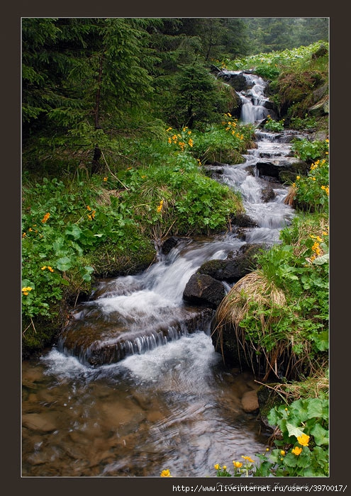
РУЧЕЙ

Slide 7
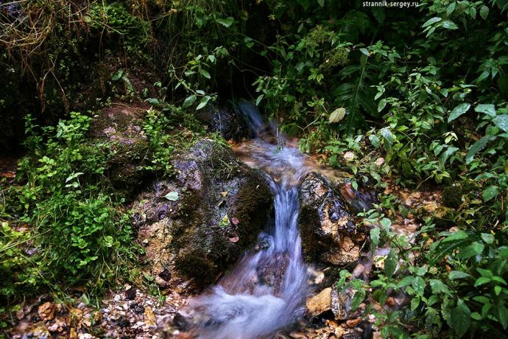
РОДНИК

Slide 8
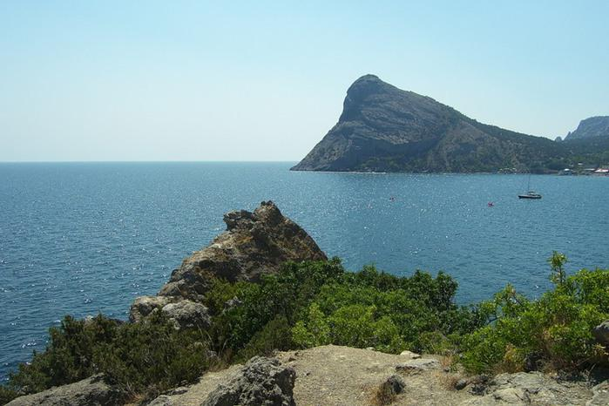
МОРЕ

Slide 9
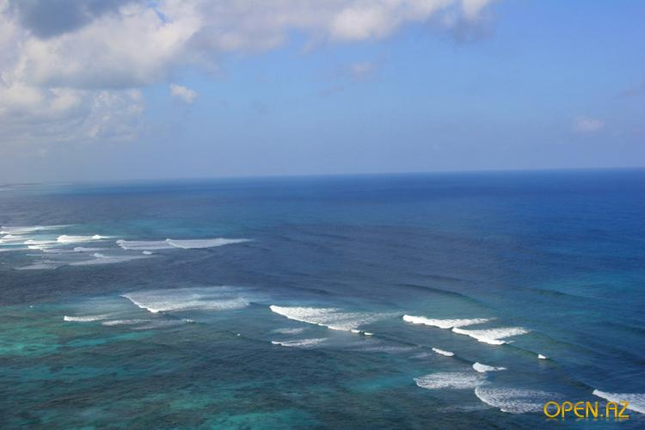
ОКЕАН

Slide 10
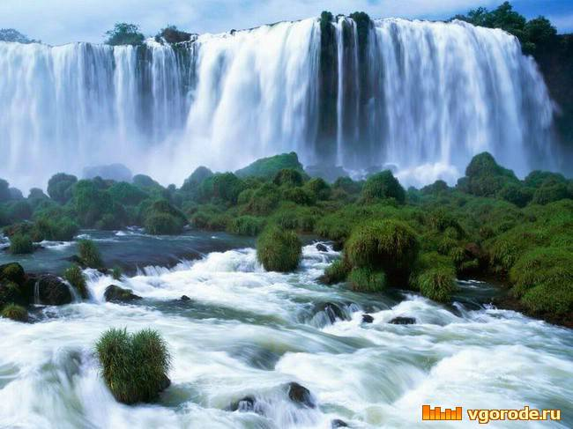
ВОДОПАД

Slide 11
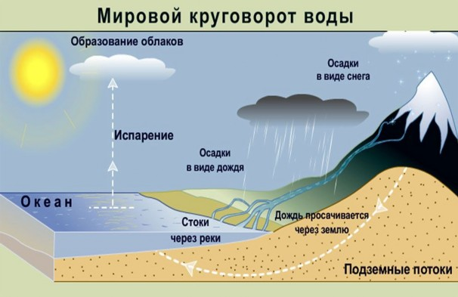

Slide 13
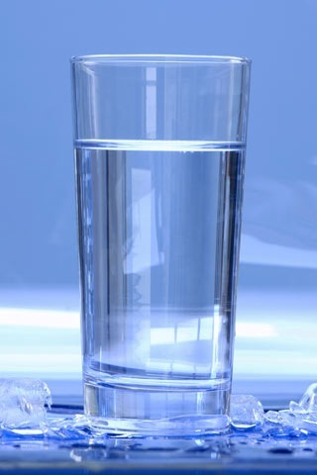
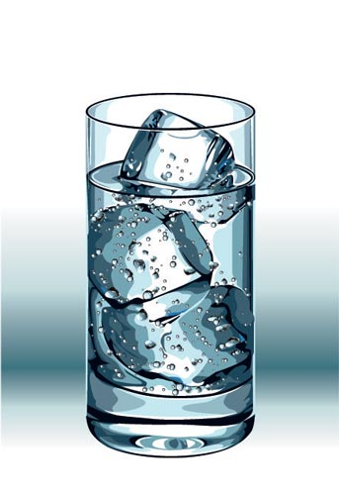
Свойства воды
Бесцветна Прозрачна

Slide 14
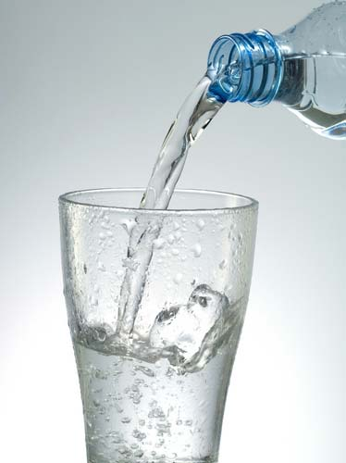
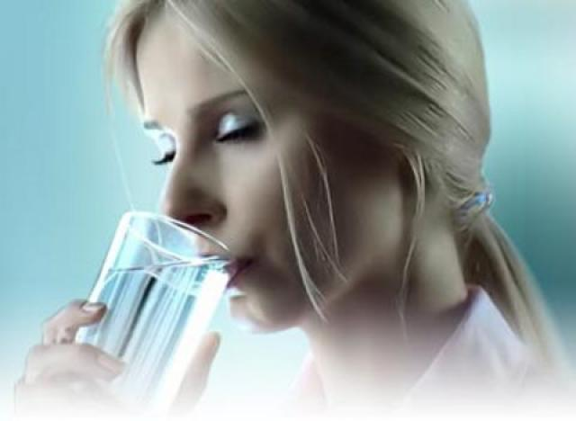
Вода-жидкость Без запаха

Slide 15
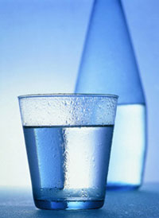
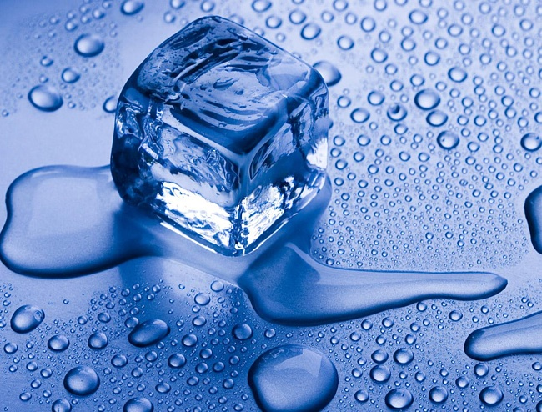
Не имеет форму Замерзает

Slide 16
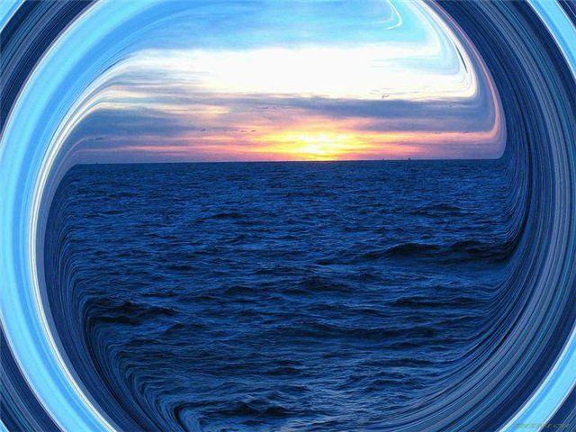
ЧТО МЫ ЗНАЕМ О ВОДЕ

Slide 17
В гости прилетела Звёздочка хрустальная. На ладошку села – От тепла растаяла.

Slide 18
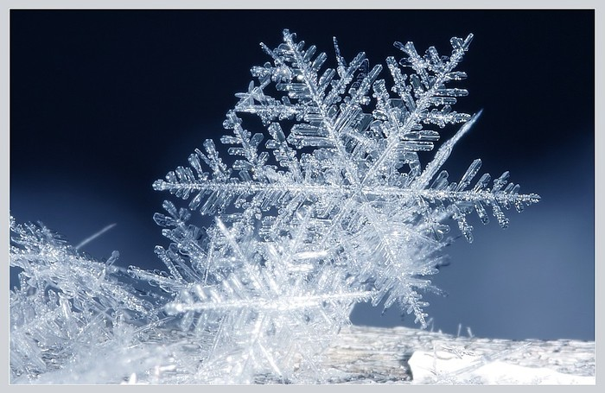

Slide 19
Было гладкое прозрачное стекло, а под солнышком под ярким – потекло.

Slide 20
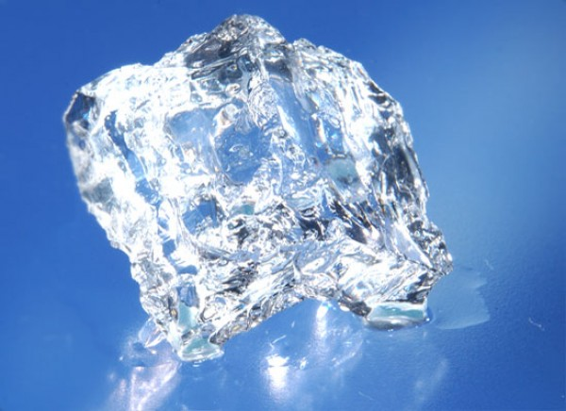

Slide 21
Под моим окном висела, От мороза - "дзинь" - звенела, А от солнца стала булькать И растаяла...

Slide 22
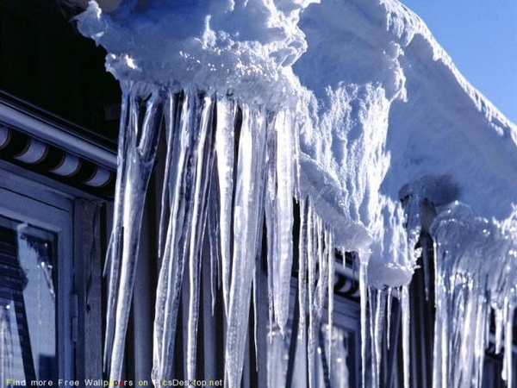

Slide 23
Он пушистый, серебристый, Белый, белый, Чистый, чистый, Ватою на землю лёг.

Slide 24
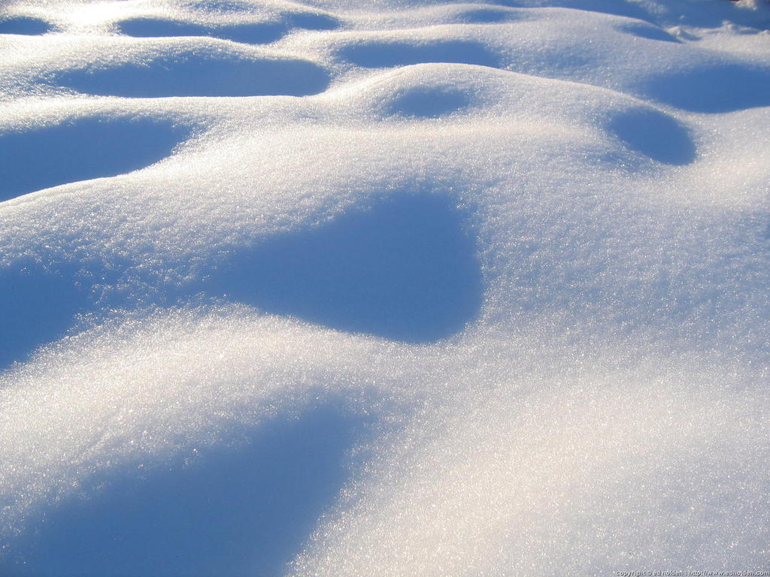

Slide 25
Белой глыбой ледяной В океане встал стеной. Знает каждый капитан, Как опасен великан.

Slide 26
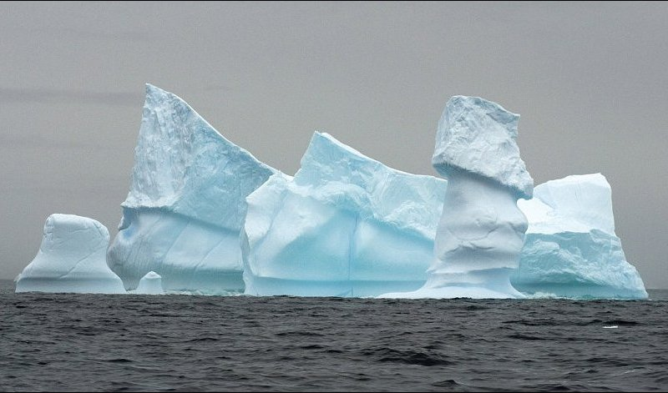

Slide 27
Белые шарики падают с неба, Будто бы снег, но на улице лето! Громко стучат они в окна твои, Быстро растают от тёплой земли.

Slide 28
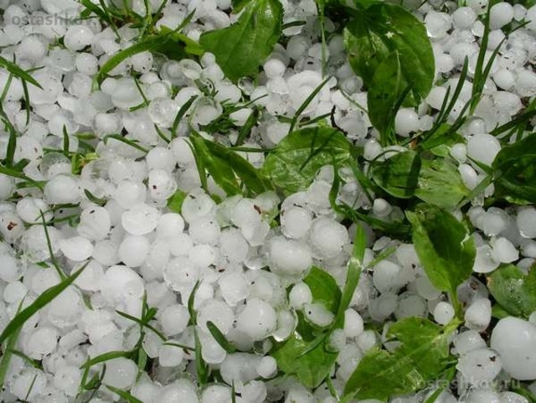

Slide 29
Если сильный-сильный жар, из водички будет…

Slide 30
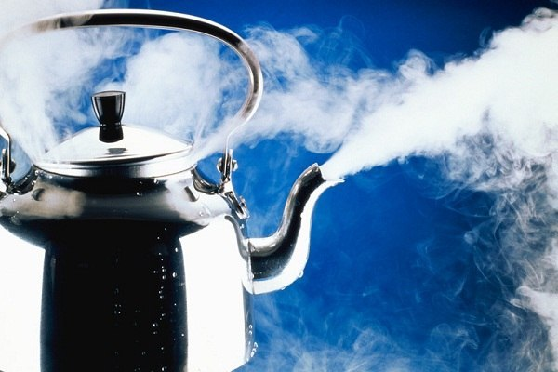

Slide 31
Утром капельки воды На траве увидишь ты, В каплях лепестки цветов, В каплях листики кустов. Пьёт из капельки оса. Эти капельки . . .

Slide 32
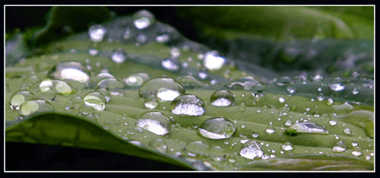

Slide 33
В сентябре и в октябре Их так много во дворе! Дождь прошел - оставил их, Средних, маленьких, больших.

Slide 34
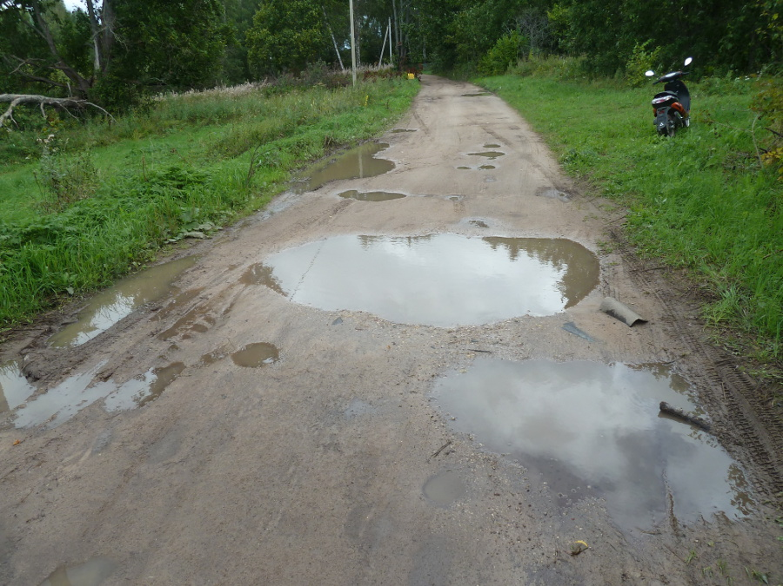

Slide 35
Он промочит всех до нитки, Но беды не принесет, Рады травка и улитка, Всех от засухи спасет.

Slide 36
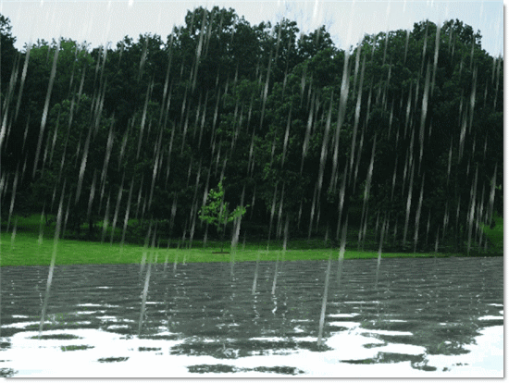

Slide 37
Он не снег, но тоже белый, А в тени немного синий. Что же это, в чем тут дело!? На кустах белеет ...

Slide 38
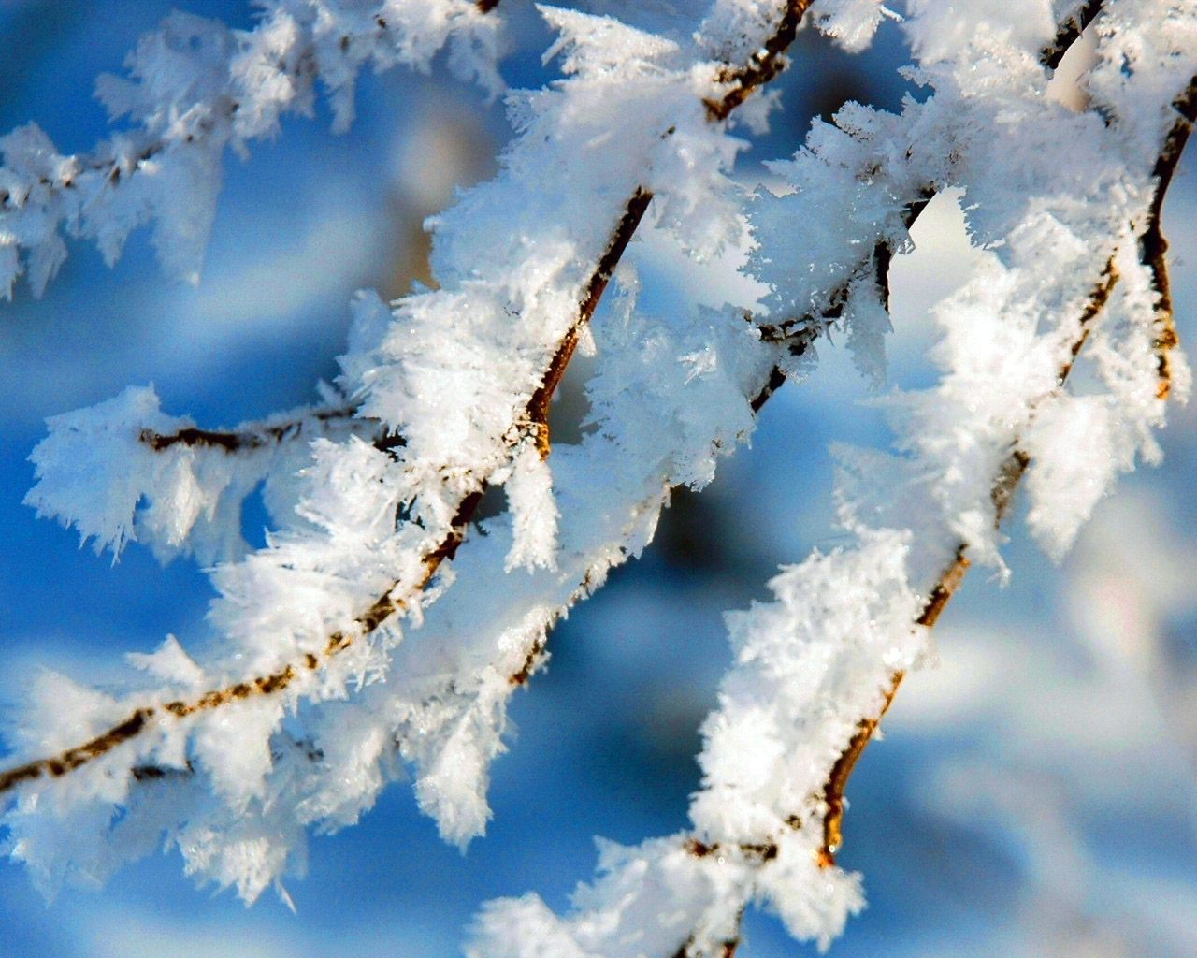

Slide 39
То ли дым, то ль облака, То ль волшебная река Из чудесной мягкой ваты, Кто укрыл всё белой лапой? То не сказка, не обман, Землю скрыл густой...

Slide 40
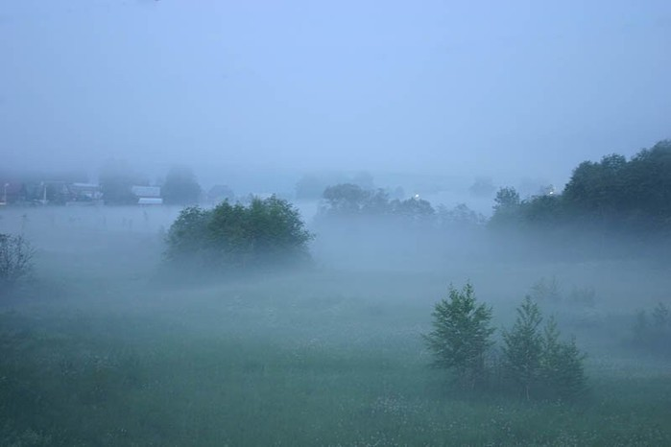

Slide 41
Мы плывём по небосводу, Перевозим в себе воду. Видно нас издалека. Назови нас..

Slide 42
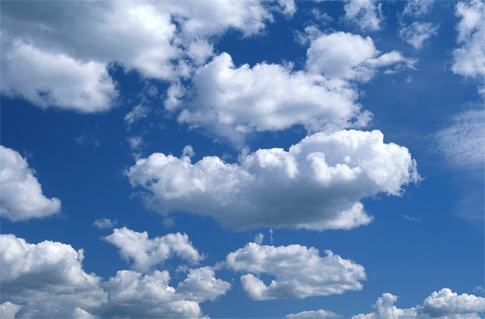

Slide 43
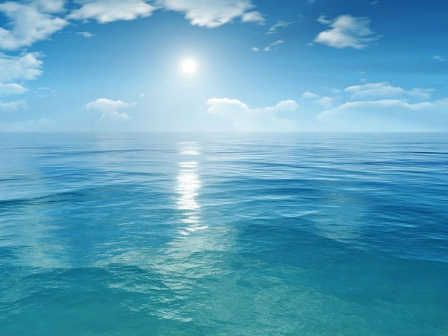
Для чего и кому нужна вода

Slide 44
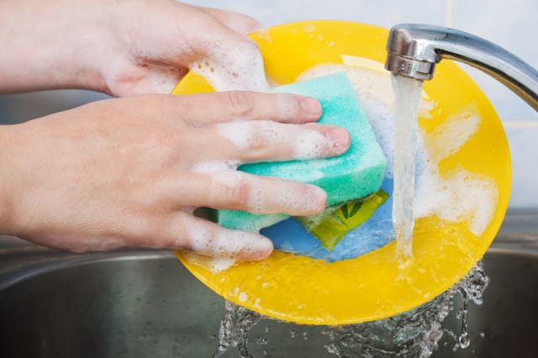
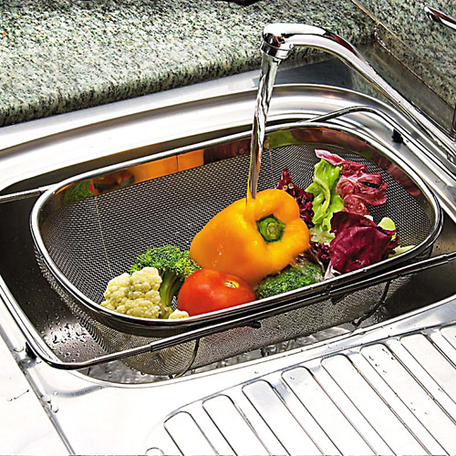
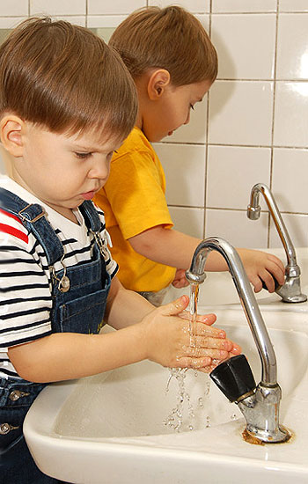
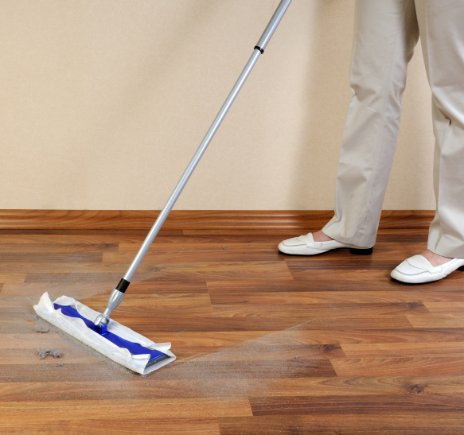
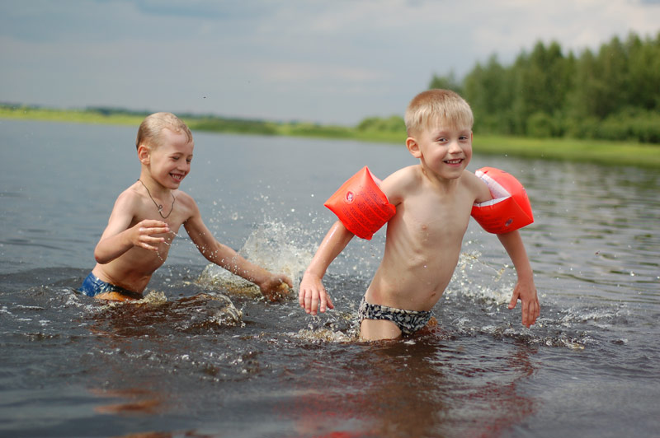
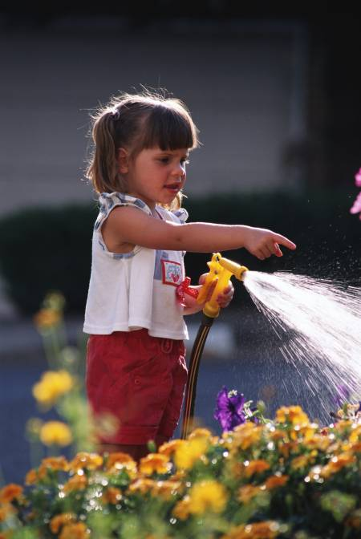
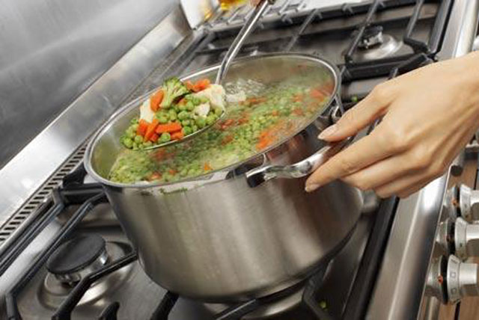
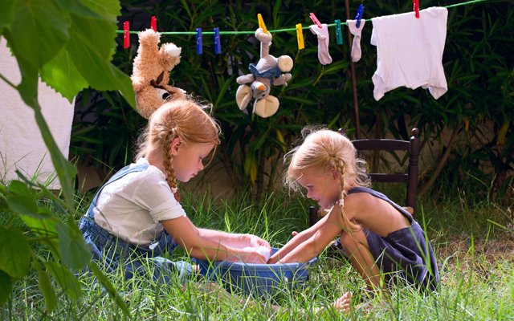

Slide 45
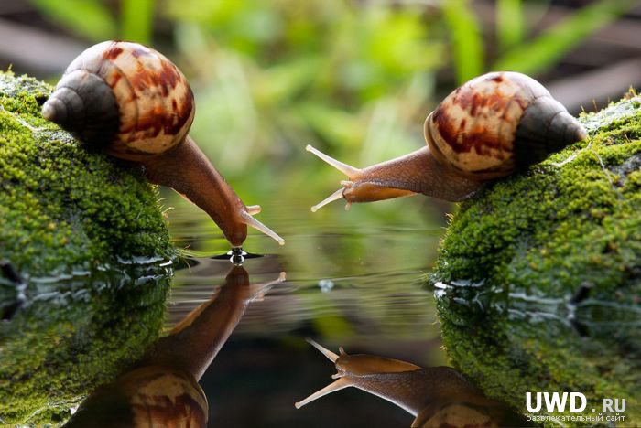
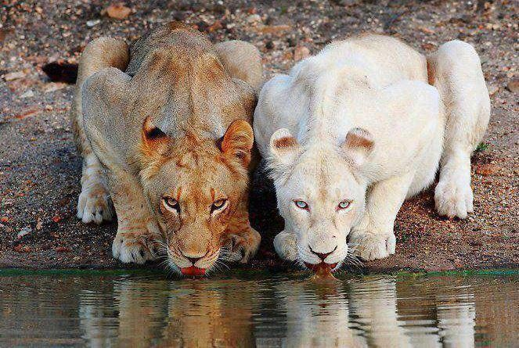
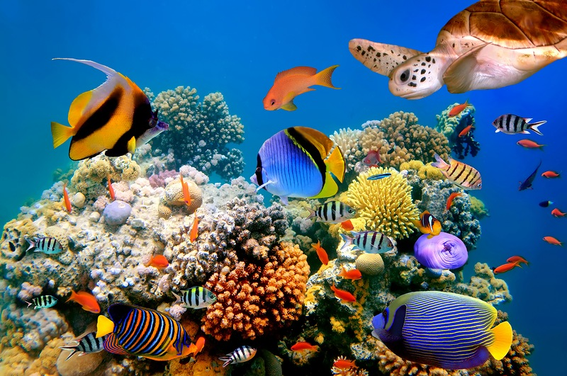
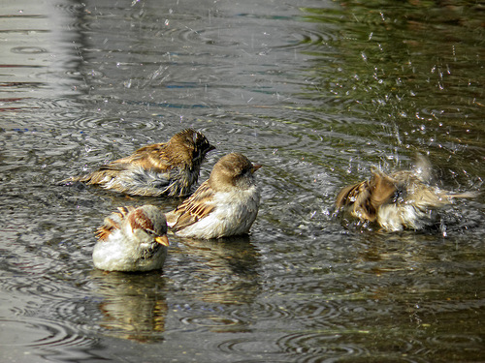
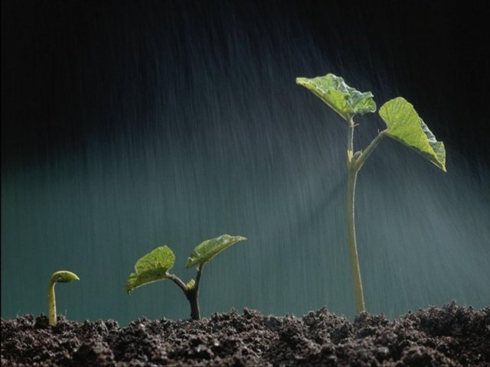

Slide 46
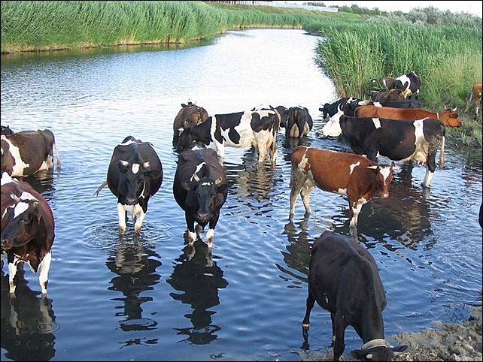
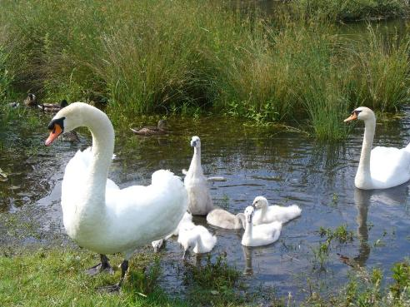
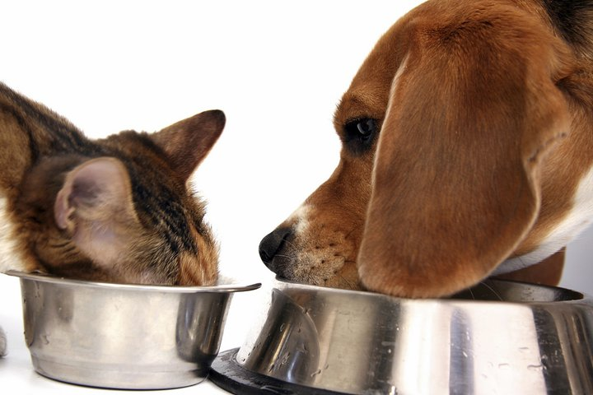
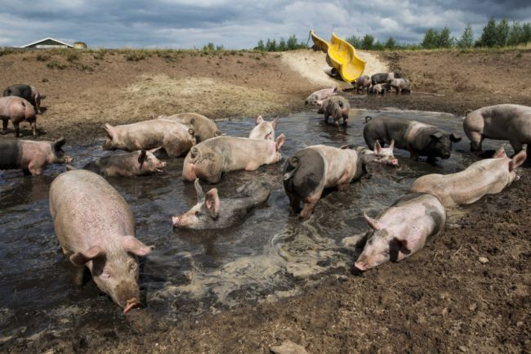
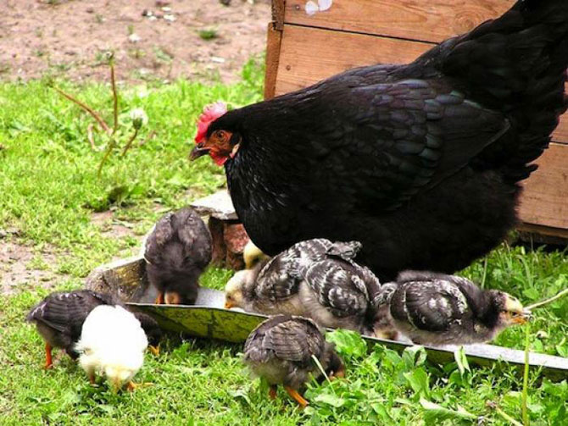

Slide 47
Спасибо за внимание!

